Slide 2
Marketing Digital: La Naturaleza de las Citrogomitas
Marketing Digital: La Naturaleza de las Citrogomitas
Vega Aguilar Jhon Henry
Yaulema Santander Kevin Ernesto

Slide 3
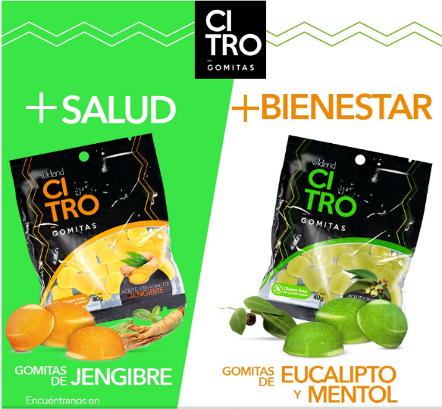
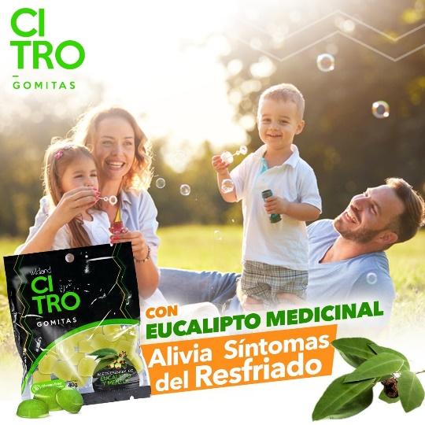
Naturaleza
Biología
Ecología
Etología
Teoría
Caos
Sistemas
Área comercial
Comunicación
Posicionamiento
Ventas
Marketing

Slide 4
Marketing digital
Es la forma de más rápido crecimiento del marketing directo. Utiliza herramientas como sitios web, videos en línea, correo electrónico, blogs, social media, aplicaciones y anuncios móviles y otras plataformas digitales que involucran de manera directa a los consumidores en cualquier parte y en todo momento por medio de sus computadoras, teléfonos inteligentes, tabletas y otros dispositivos digitales.

Slide 5
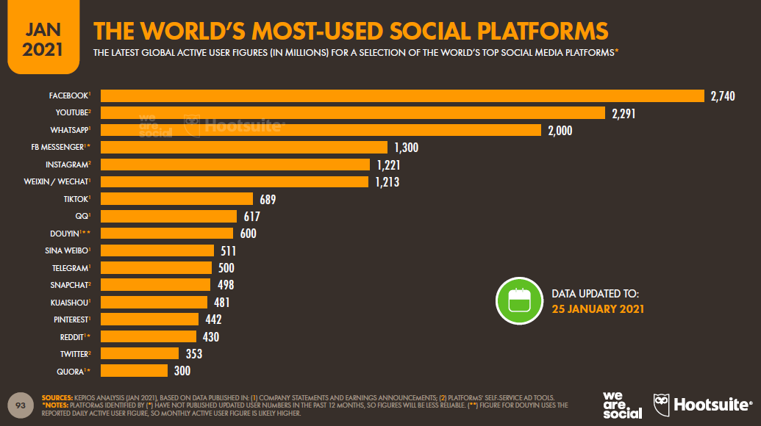

Slide 6
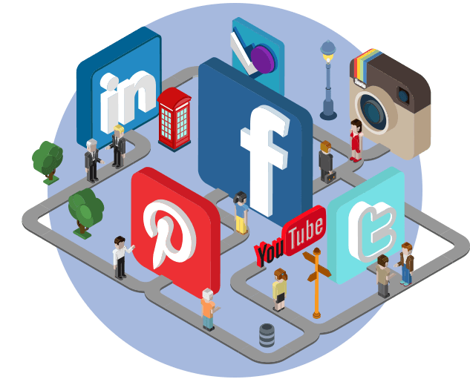
Tiempo que los usuarios invierten en redes sociales
Facebook: 19,5 horas
WhatsApp: 19,4 horas
VK: 3,9 horas (Rusia)
TikTok: 13,3 horas
Line: 10,6 horas (Japón)
Instagram: 10,3 horas
WhatsApp Business: 9,3 horas
Twitter: 5,6 horas
Telegram: 2,9 horas
FB Messenger: 2,7 horas

Slide 7
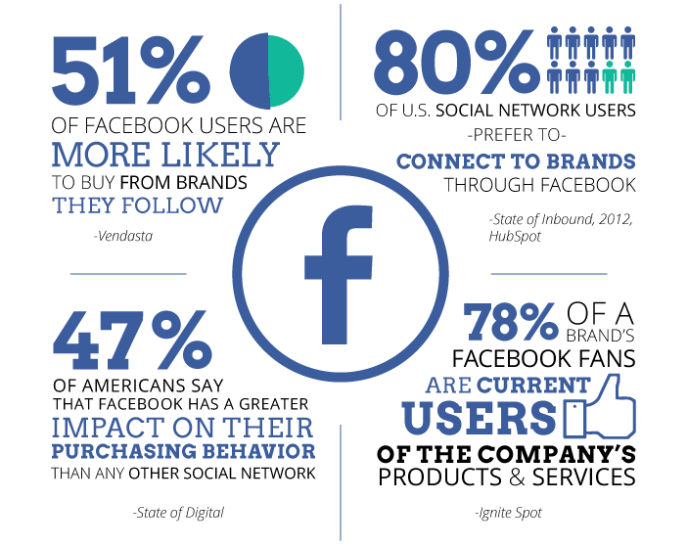

Slide 8
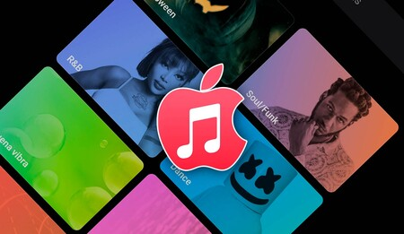
SEARCH ENGINE OPTIMIZATION: Optimización de motores de búsqueda son el conjunto de acciones y técnicas que se emplean para mejorar el posicionamiento (la visibilidad) en buscadores de un sitio web en Internet, dentro de los resultados en los motores de búsqueda.
STORY TELLING: Es el arte de contar una historia usando lenguaje sensorial presentado de tal forma que trasmite a los oyentes la capacidad de interiorizar, comprender y crear significado personal de ello.
MARKETING SENSORIAL: Se dirige hacia los sentidos de los consumidores. Esta técnica va dirigida hacia los sentidos de los consumidores buscando una estimulación de estos para de esa manera crear un ambiente agradable para el cliente.

Slide 9
Beneficios del marketing digital
Costos menores | Segmentación exhaustiva | Menor tiempo de reacción
Integración entre el consumidor y sus necesidades | Resultados inmediatos | Mayor flexibilidad

Slide 10
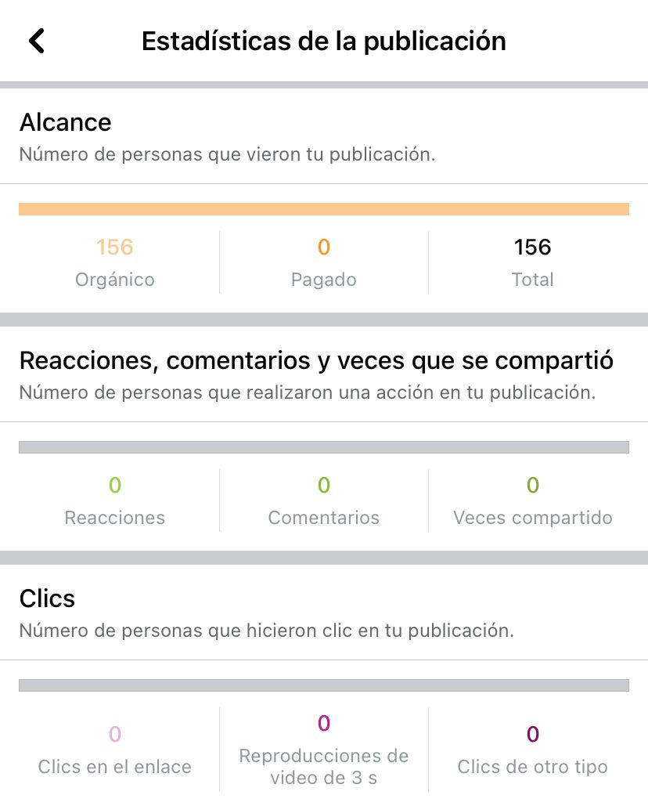
PUBLICACIONES EN FACEBOOK
Una página de Facebook puede ser creada de forma gratuita «orgánica» y conquistar seguidores a través de su interacción continua en la red social. A través de «likes» y «seguir» se crea una comunidad virtual de personas que interactúan con determinada marca porque tienen interés en el contenido que comparte.

Slide 11
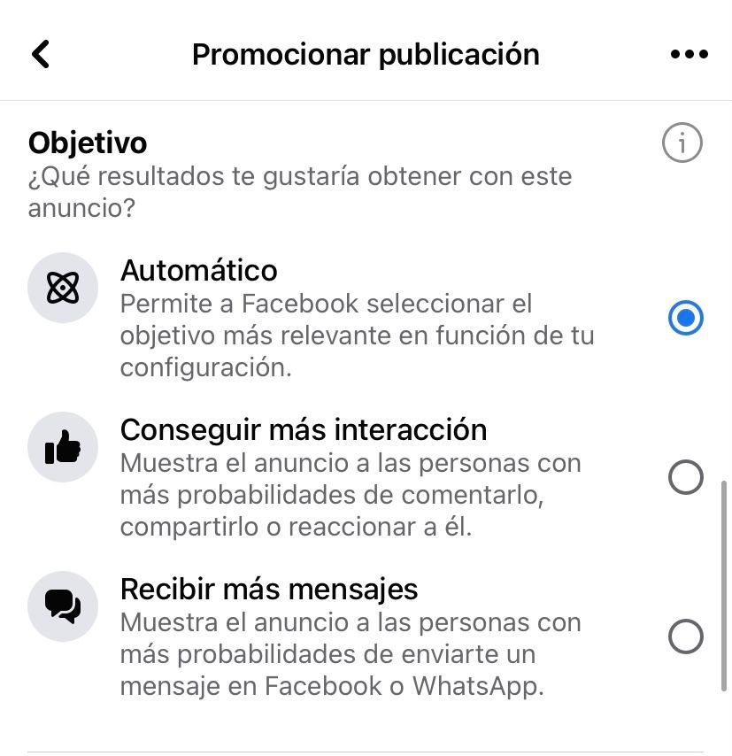
PUBLICACIONES EN FACEBOOK
Facebook permite a sus usuarios promocionar una publicación para llegar a una audiencia más grande que aún no los conocía y que pueden estar interesados en su contenido. Los creadores de contenido pueden determinar parámetros del público como: Objetivo, características demográficas, presupuesto, objetivo, ubicación, entre otras.

Slide 12
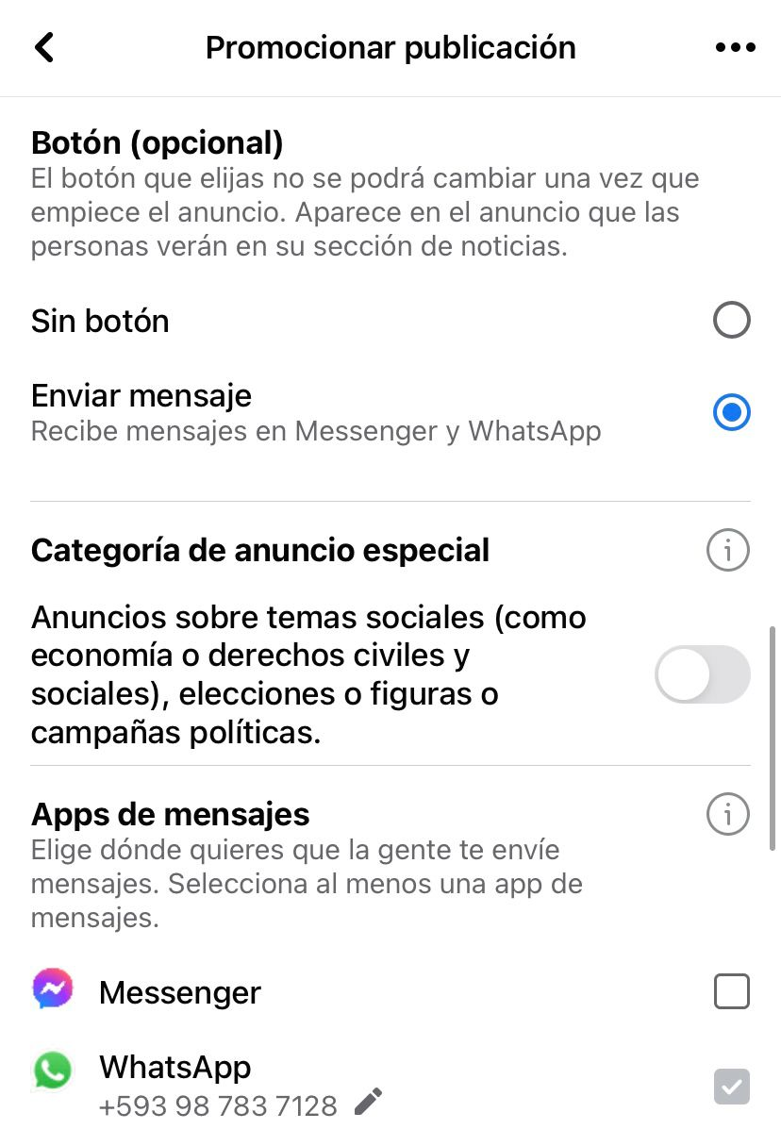
PUBLICACIONES EN FACEBOOK
Facebook compró a Instagram y Whatsapp, por esta razón pueden funcionar como redes sociales vinculadas lo que brinda múltiples soluciones para que los usuarios puedan interactuar con la marca de diversas maneras.

Slide 13
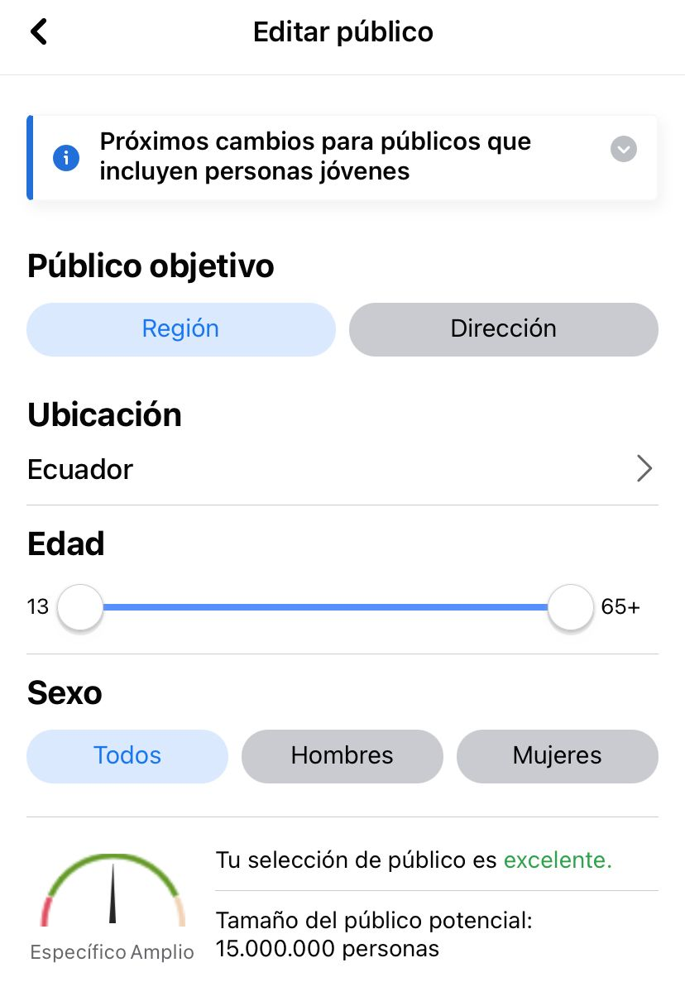
PUBLICACIONES EN FACEBOOK
Las segmentación de mercado tradicional de marketing se aplica también en las plataformas digitales, Facebook permite al usuario establecer características de la audiencia hacia la cual quiere dirigir su publicación y que probablemente estarán interesados en interactuar con la marca.

Slide 14
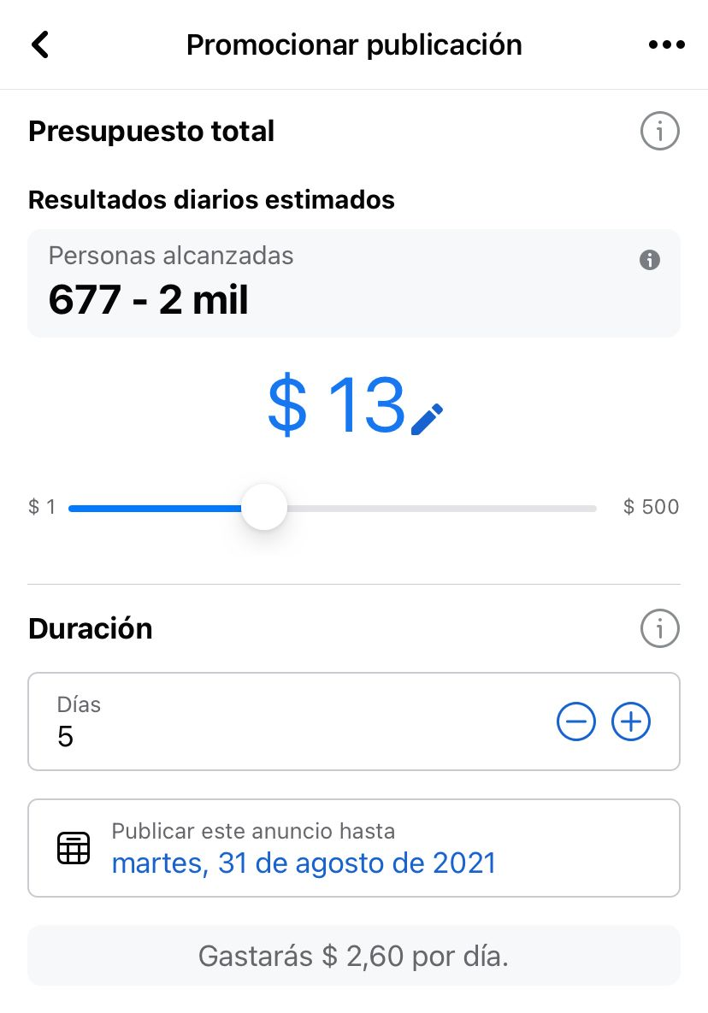
PUBLICACIONES EN FACEBOOK
El usuario puede determinar la cantidad que desea invertir en la publicación y el número de días que desea que dure. Se podrá obtener un detalle de una media de la cantidad de personas que visualizarán el post de acuerdo a los valores ingresados y una media de la inversión diaria.

Slide 15
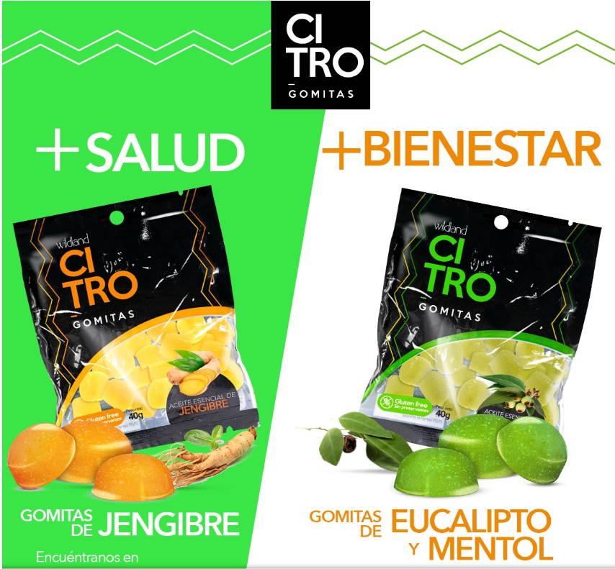

Slide 16
NOMBRE | OBJETIVO | TIPO DE ANUNCIO | PLATAFORMA DIGITAL | AUDIENCIA | PRESUPUESTO | FECHA | ESTADO
CAMPAÑA JULIO TESIS CITROGOMITAS | Posicionamiento de la marca en la mente de los clientes potenciales y generación de ventas. Promover el consumo de Citrogomitas. Fidelizar a la marca ante el cliente como su mejor aliado para cuidar de la salud de la familia. | Video: Animación que incentiva a la audiencia a probar Citrogomitas de jengibre y eucalipto. Colores predominantes: Naranja y verde relacionados con tonos naturales - Biología y Ecología. | Facebook Instagram Messenger Whatsapp Business | Geográfica: Cuenca, Riobamba, Quito, Guayaqui. Edad: 25-65 años Sexo: Mujeres y hombres Intereses: Bienestar, salud, productos saludables. Público amplio predeterminado por la aplicación | $13 | 10 Julio – 05 Agosto 2021 | Publicada

Slide 17
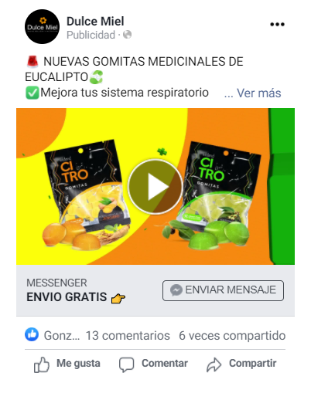
Publicidad pagada en Facebook
Video animado desarrollado por el equipo creativo de Wildland
Botón de Messenger

Slide 18
RESULTADOS
La campaña de marketing digital implementada en las redes sociales de Wildland, como estrategia comercial, para la promoción y publicidad de Citrogomitas fue ejecutada con éxito y arrojó una serie de resultados interesantes que permitirán a la empresa tomar decisiones para su crecimiento y sostenibilidad en el tiempo.

Slide 19
RESULTADOS
Los resultados de la campaña digital han sido enfocados en función de su efectividad en la audiencia objetiva. Los clientes son el motor de un negocio, son los socios estratégicos que constantemente inyectan recursos económicos para que la corporación siga funcionando a largo plazo. Sin clientes no hay negocio, por esta razón es importante implementar estrategias para cuidar de los clientes actuales y dar la bienvenida a nuevos clientes a la comunidad digital.

Slide 20
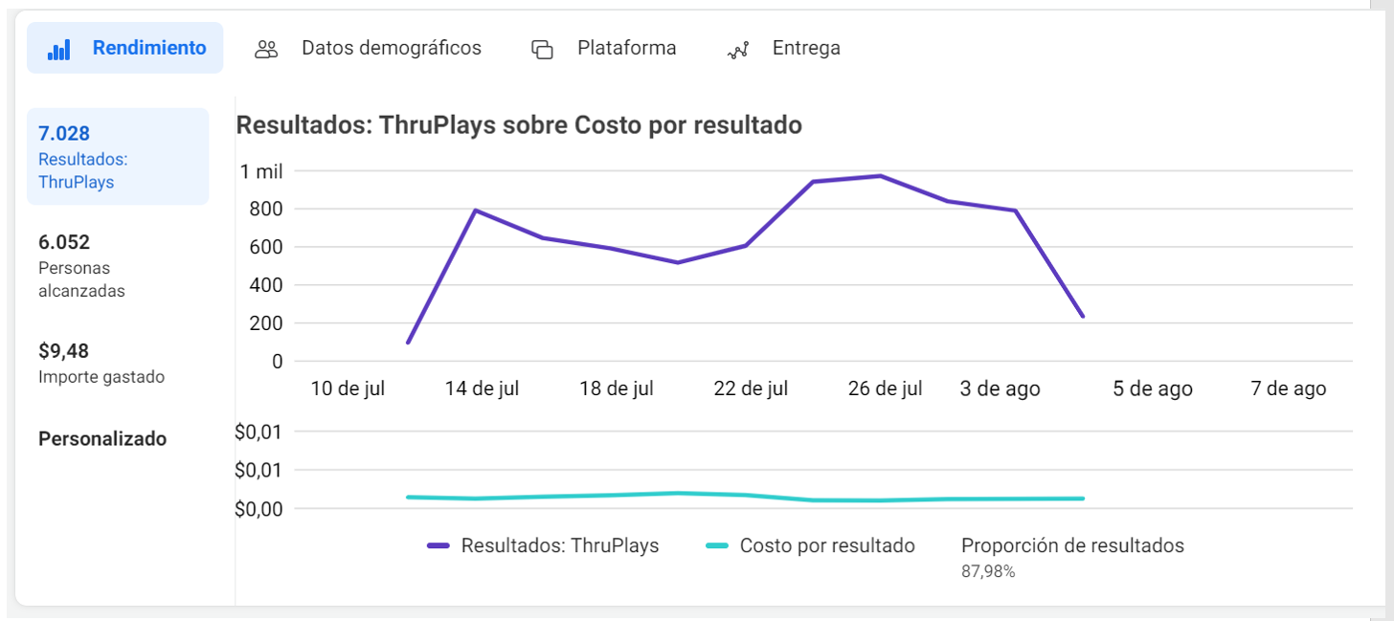
Rendimiento

Slide 21
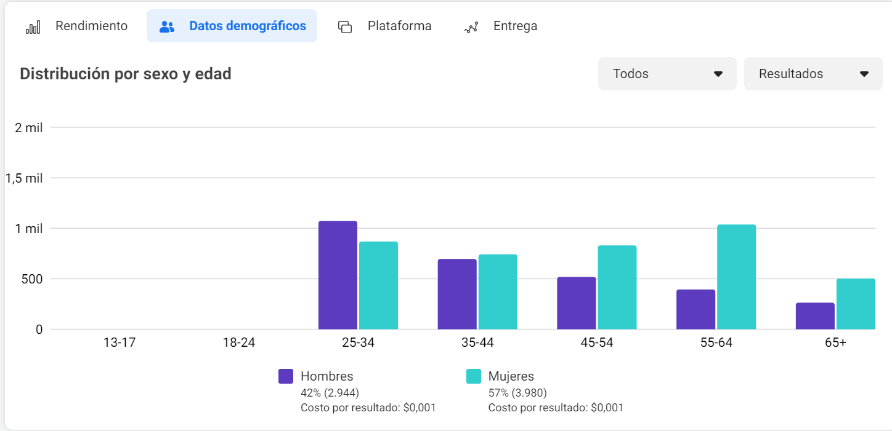
Datos demográficos: Resultados

Slide 22
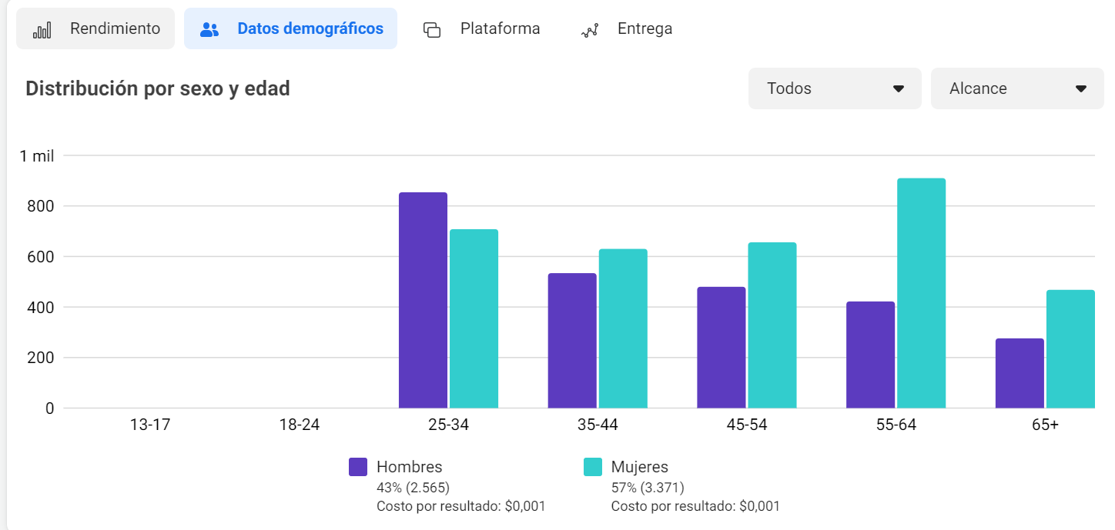
Datos demográficos: Alcance

Slide 23
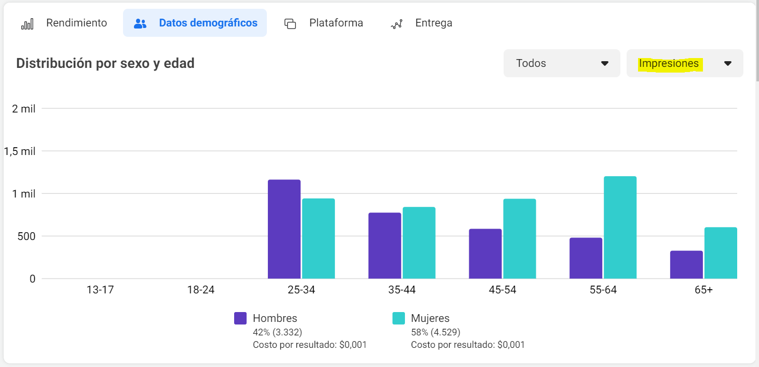
Datos demográficos: Impresiones

Slide 24
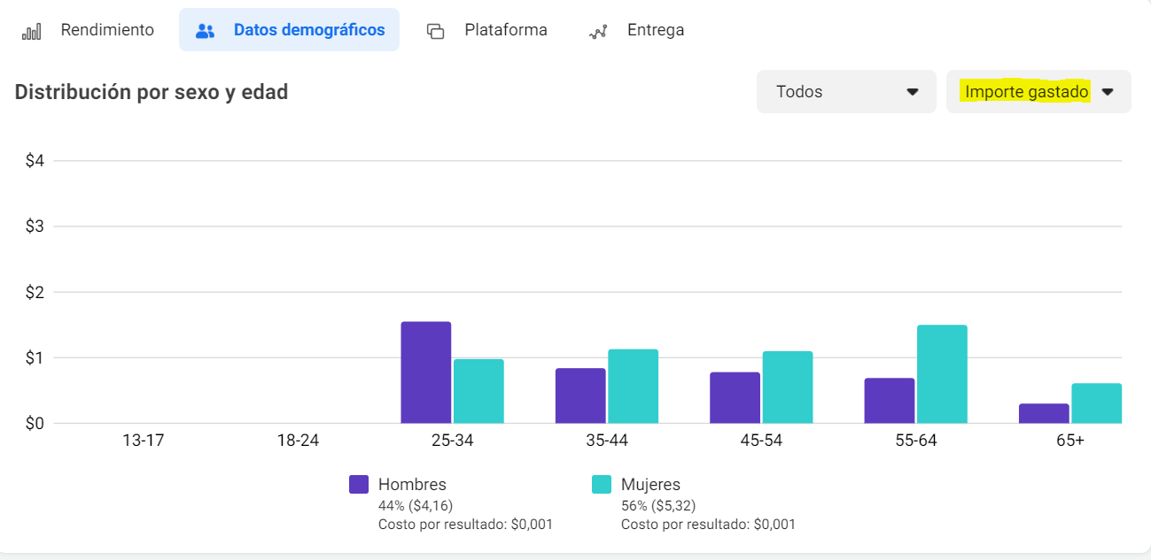
Datos demográficos: Importe gastado

Slide 25
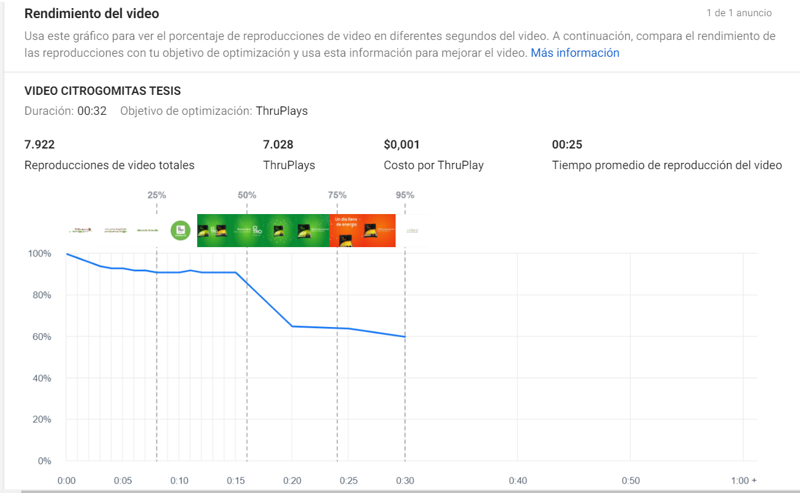
Rendimiento del video

Slide 26
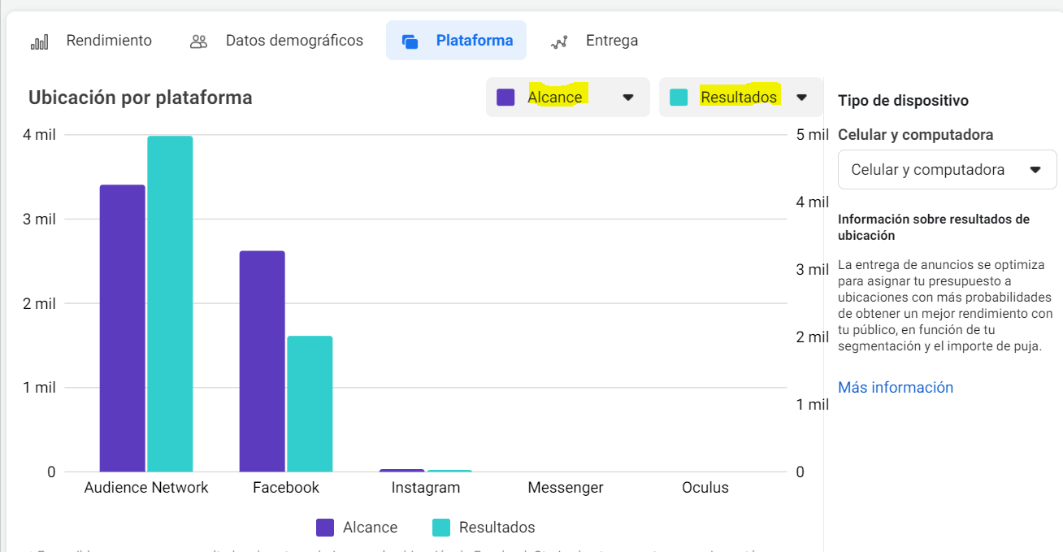
Plataforma: Alcance & Resultados

Slide 27
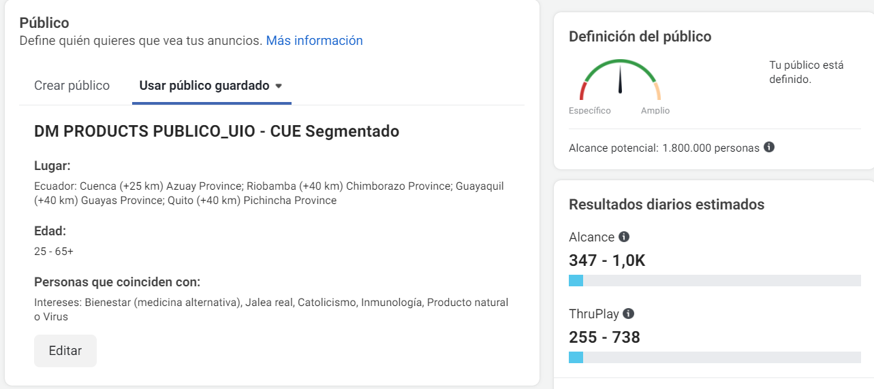
Público alcanzado

Slide 28
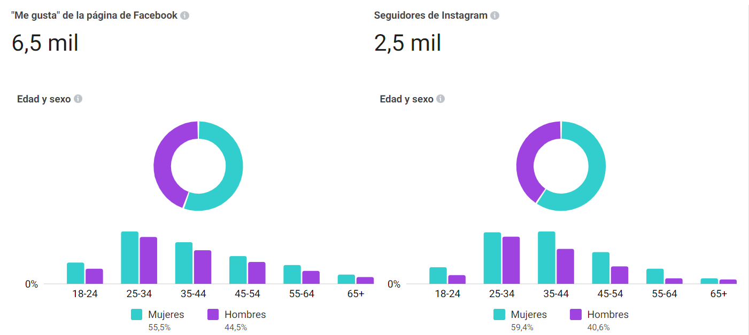
Público alcanzado

Slide 29
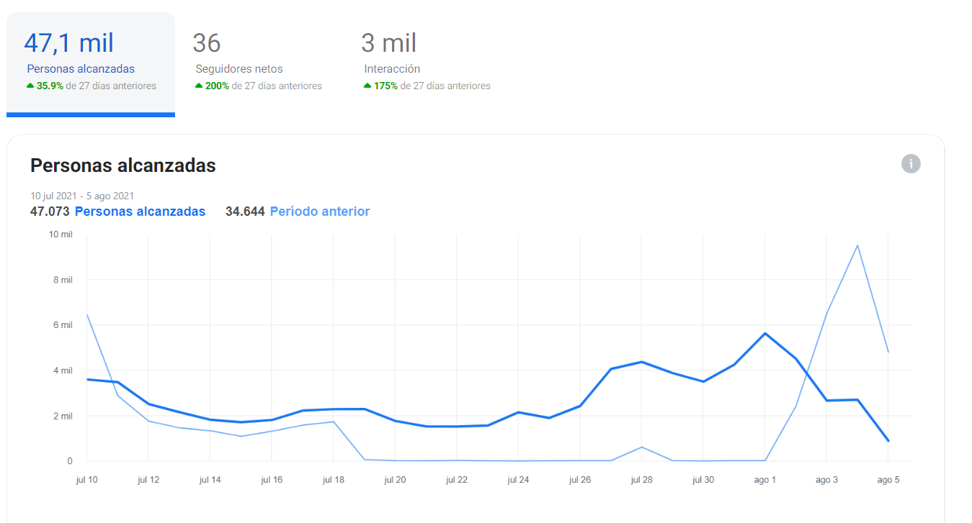
Público alcanzado – Estadística comparativa

Slide 30
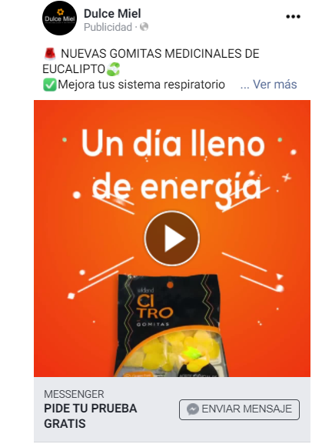
Publicidad pagada en Facebook
Video animado desarrollado por el equipo creativo de Wildland
Botón de Messenger

Slide 31
RESULTADOS
La inteligencia de negocios consiste en obtener información confiable para el desarrollo de productos y servicios de éxito y ello implica, en primer lugar, indagar y comprender qué y cómo piensan los clientes. La estrategia comercial de Marketing digital permite a Wildland investigar acerca de las necesidades y deseos de los clientes y sus características similares. La información es un tesoro para la toma de decisiones, el incremento de ventas y negocios a largo plazo.

Slide 32
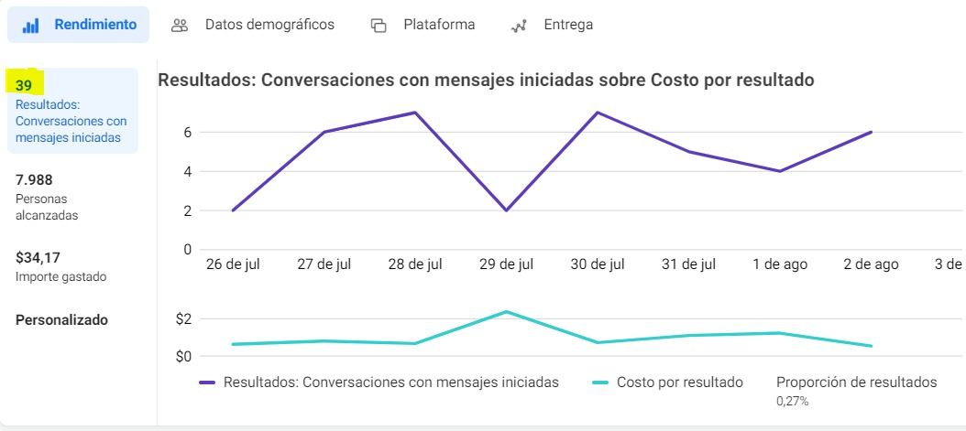
Rendimiento

Slide 33
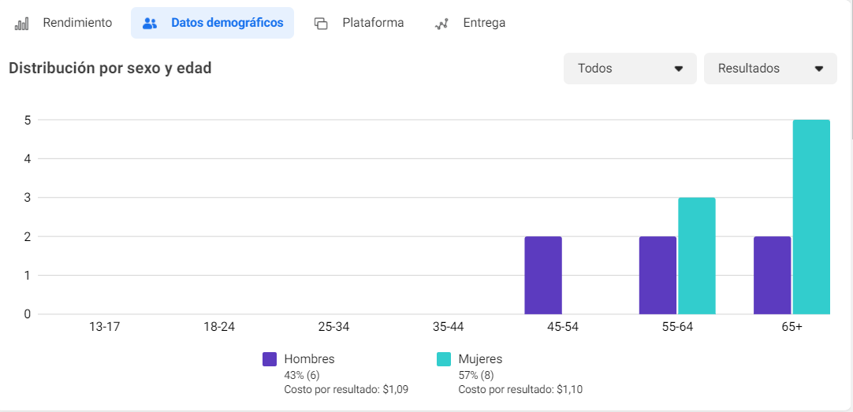
Datos demográficos: Sexo y edad

Slide 34
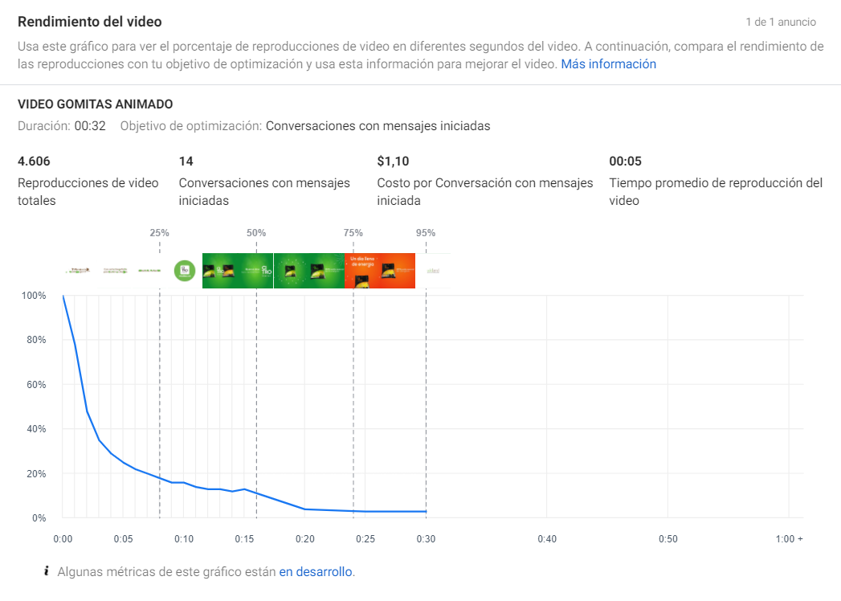
Rendimiento

Slide 35
Conclusiones y puntos de discusión
La audiencia actual de Wildland en Facebook e Instagram está conformada por un interesante público, aquellas personas que vieron el contenido, les pareció interesante y decidieron seguir la actividad de la página a futuro.
Esta audiencia que decidió «seguir» a Wildland en Facebook recibirá futuro contenido de forma «orgánica», es decir, ya no será necesario pagar para transmitirles información a través de la plataforma. En facebook la marca cuenta con 6.5 mil “Me gusta”, la mayoría son mujeres entre 25 y 45 años de edad.

Slide 36
Conclusiones y puntos de discusión
La empresa Wildland tiene un equipo comercial encargado de proponer y ejecutar estrategias de marketing con el objetivo de posicionar la marca en la mente del consumidor como su mejor aliado para cuidar la salud de su familia con productos ricos y sanos.
Una vez que se ha creado un vínculo con el cliente a través de una plataforma digital es un trabajo constante el mantenerlo enganchado, es necesario compartir contenido periódicamente y motivarlo a participar en los posts, por ejemplo, a través de un sistema de recompensa por interacción.

Slide 37
Conclusiones y puntos de discusión
Las plataformas digitales representan una oportunidad para que el equipo comercial de Wildland promocione sus productos de forma eficiente ya que se invierte la menor cantidad de recursos económicos y se direcciona la campaña hacia una audiencia con características similares que probablemente estarán interesados en adquirir los productos de la marca.
Una adecuada segmentación de mercado y la definición del buyer persona permitirán que los resultados de la campaña digital sean exitosos y se transformen en cierre de negocios.

Slide 38
Conclusiones y puntos de discusión
La inteligencia de negocios es una estrategia comercial en la que se denota la importancia de recabar datos e información acerca de los clientes, sus necesidades y sus deseos con la misión de mantener en la compañía una cultura de mejora continua.
La información se transforma en conocimiento cuando es filtrada y analizada para la futura toma de decisiones respecto al contenido que se comparte en plataformas digitales y respecto al producto mismo.

Slide 39
Conclusiones y puntos de discusión
El equipo de creación y diseño que da origen al material publicitario debe estar en constante retroalimentación con la esencia del producto, la historia de la marca y las tendencias del mercado para impregnar esta información en las imágenes y videos que serán compartidas en las plataformas digitales.
Los colores, las formas, la tipografía, la música y las imágenes que conforman el diseño y la forma en que el cerebro lo procesa en los primeros segundos es esencial para garantizar que el usuario se quedará en nuestro perfil e interactuará con la marca en determinada publicación.

Slide 40
Conclusiones y puntos de discusión
El mercado se encuentra en constante cambio, cada día aparecen nuevas plataformas digitales y son menos las personas que se quedan fuera de la nube. La marca que no está en plataformas digitales es obsoleta y está destinada a desaparecer.
La pandemia ha incentivado a más personas a participar en operaciones de comercio electrónico ya que se sienten más seguros al no exponerse a salir y contagiarse, prefieren quedarse en casa y recibir el producto en la puerta de su casa. Los clientes antes de dar luz verde a una compra en línea fijan su atención en comentarios y recomendaciones de clientes antiguos en redes sociales, es importante gestionar el servicio post venta de manera eficaz.

Slide 41
Conclusiones y puntos de discusión
Existe una relación directa entre la teoría de la comunicación y la capacidad del equipo creativo de desarrollar un mensaje comprensible para la audiencia para transmitirles los beneficios de las citrogomitas. De esta manera se incentiva a los usuarios a interactuar en las publicaciones y recomendar la marca.
Las temáticas que tratan sobre biología, ecología y etología sirvieron de cimientos para el diseño de material publicitario que incluye imágenes y videos en los que se transmite un mensaje de concientización por parte de la compañía y sus productos, entre ellos, las citrogomitas.

Slide 42
Gracias

